Slide 1
评教培训
目 录
一、网络评教进入流程
二、要求
三、评教时间

Slide 2
一、校级督导
一、网络评教进入流程
www.hlxy.edu.cn→学院主页面→第一行任务栏中点击“机构设置”→第1列第4行点击“教学评估中心”→第一行任务栏中点击“评教评学”→点击“学生入口”→点击“内网/外网”（根据所使用的网络确定）→阅读完《致学生的一封信》后填写最底行的信息：用户名为“学号”，密码为“123456”，验证码为“5个英文小写字母”→点击登录→阅读说明“红字”后选择各课程，在相应课程的最后一列点击“评价”→按照顺序对每个项目进行打分（请参考每个问题后面括号内的评价标准说明），点击相应分值前的小圆圈“o”后，再答下一个问题或指标→逐一依次答完最后一个问题→点击最下方框出现闪烁光标后即可输入“文字评论”（此项为任选项，非必答项，可将表扬和建议写入其中）。→最后点击“提交” 完成该课程评教→进入对下一个课程的评价。

Slide 4
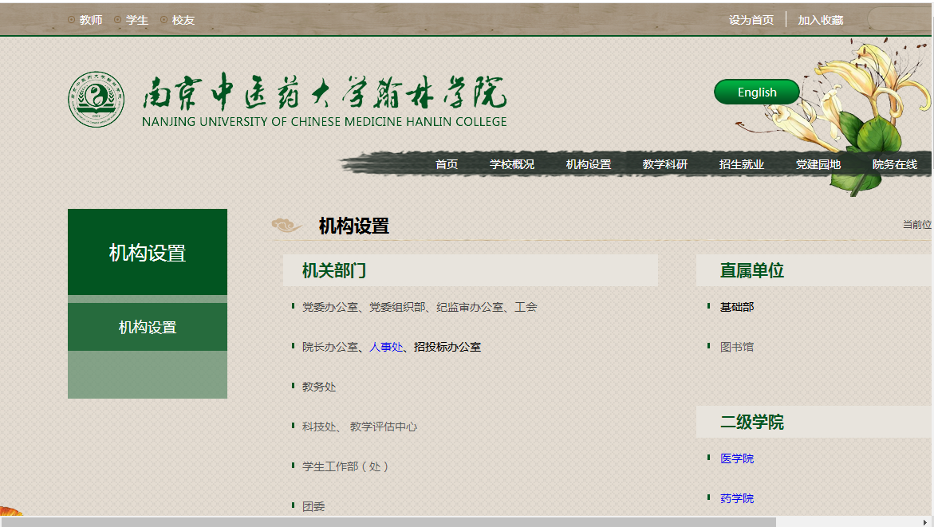

Slide 5
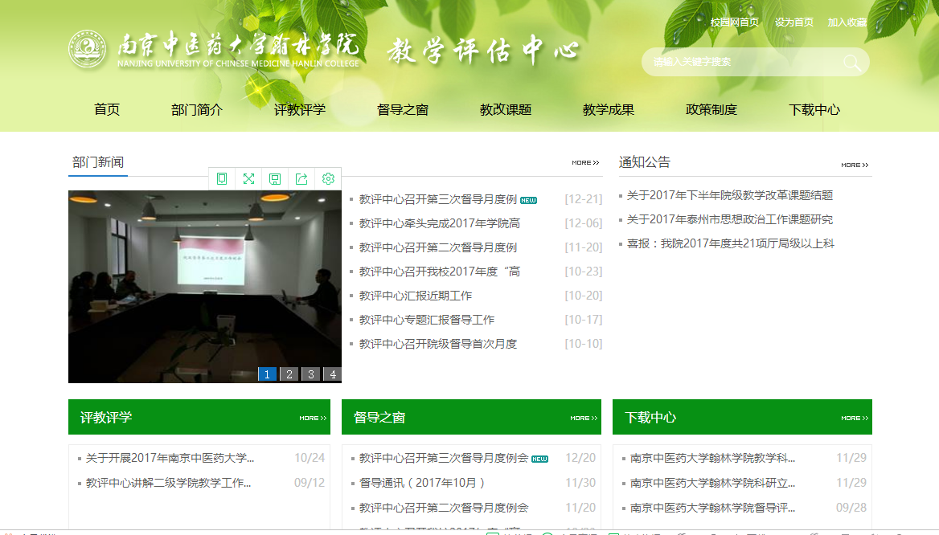

Slide 6
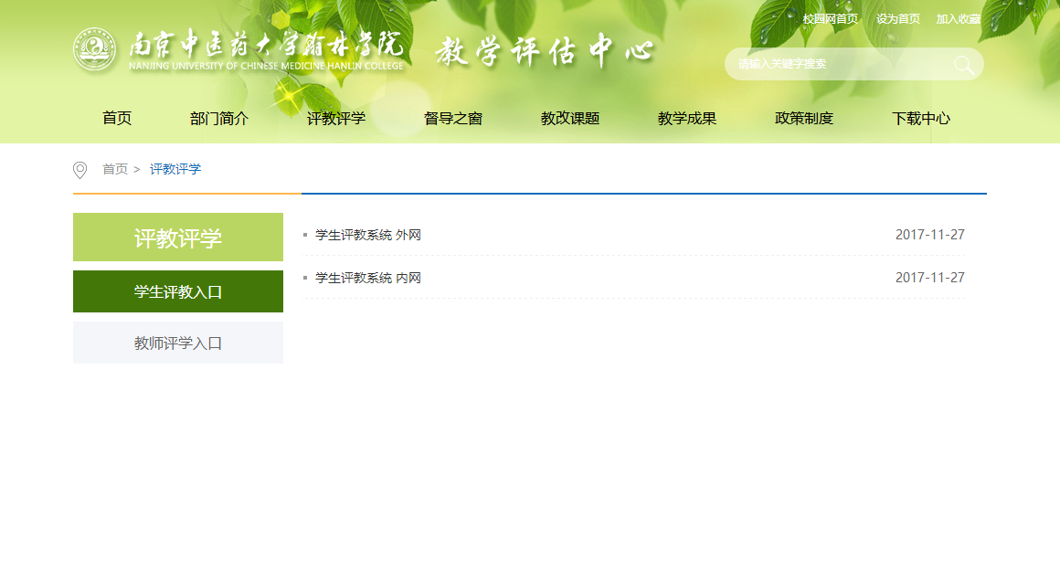

Slide 8
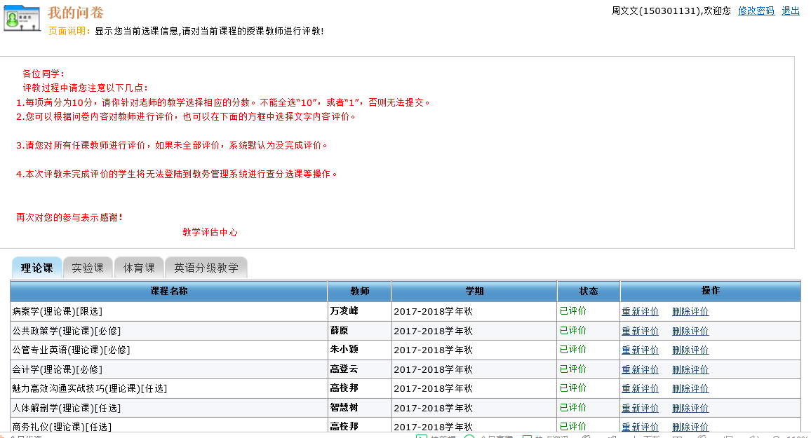

Slide 9
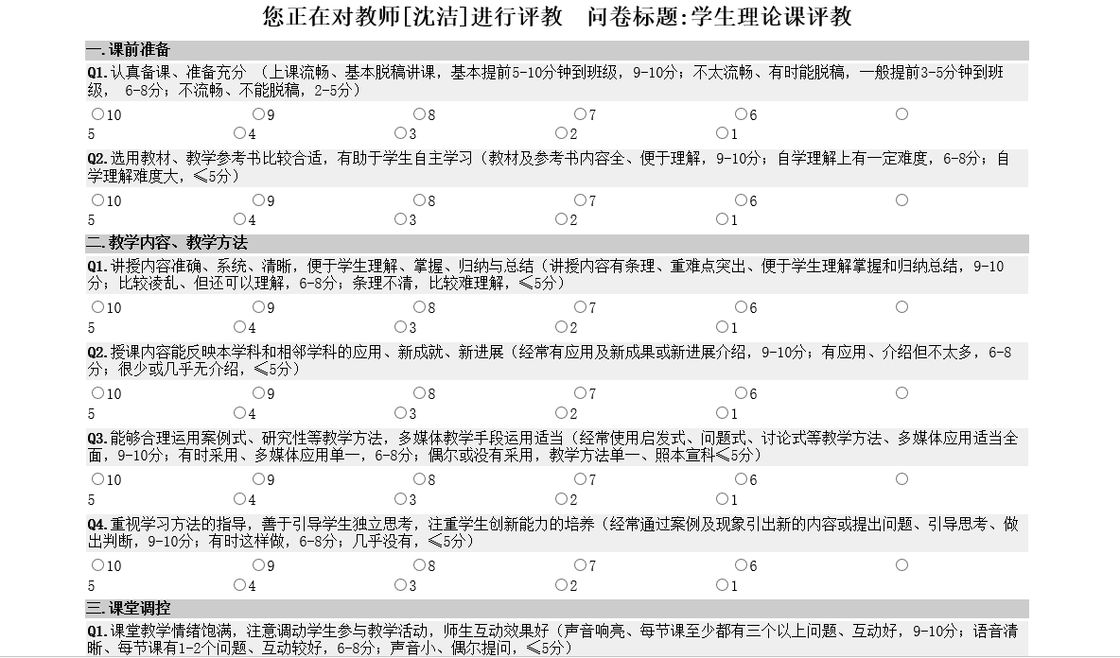

Slide 10
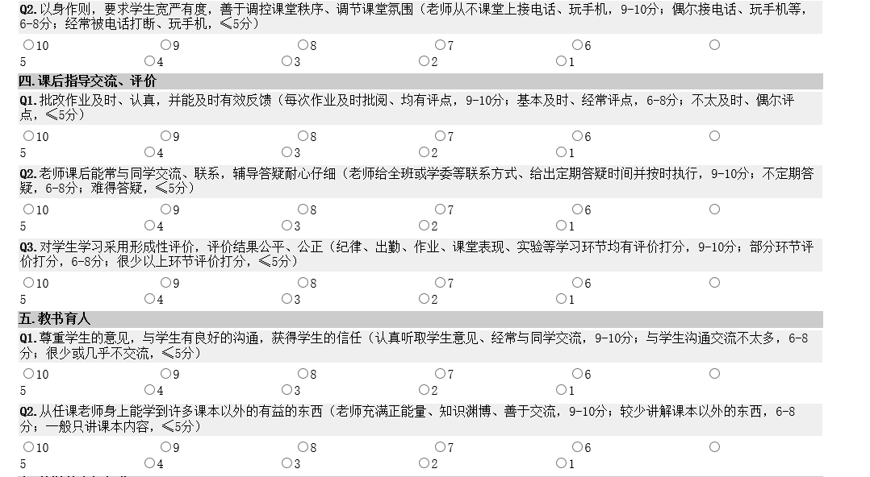

Slide 11
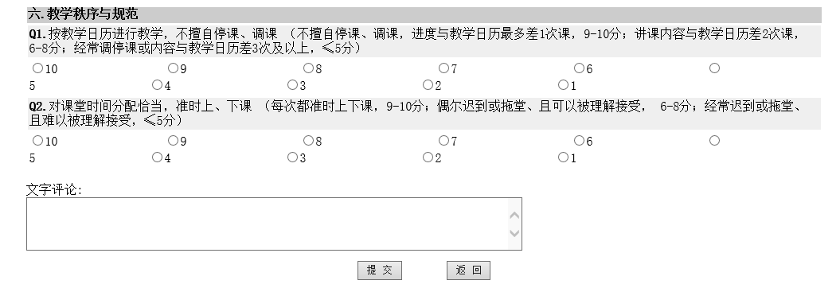

Slide 13
二、要求
1. 客观、公正、公平、如实评价。
2. 建议先对“理论课”、“外语课”进行评价，再对“体育课”、“实验课”评价。
3. 认真阅读每道题及其后面括号内的参考评价标准。
4. 每道题答题时间一般不少于6秒，大约在10秒左右。
三、评教时间
开始评教时间：2018年12月28日，
结束评教时间： 2019年 1月 10日。

Slide 14
谢谢！

